Slide 1
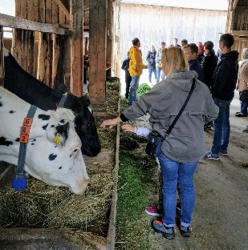
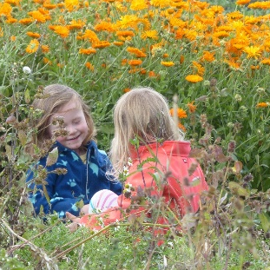
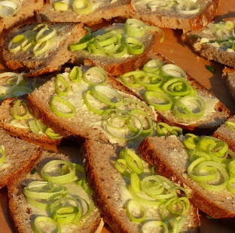
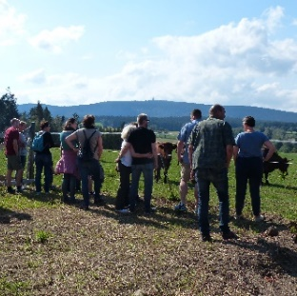
im Fichtelgebirge
28.August – 10.Oktober 2021
Anmeldung erforderlich! 09232 80-668 oder
oekomodellregion@landkreis-wunsiedel.de
Das detaillierte Programm findest du unter:
www.bioerlebnistage.de/programm2021
www.oekomodellregionen.bayern/siebenstern

Slide 2
Entdecke die Bio-Vielfalt in deiner Region!
28. August & 29. August, Bernstein
BIOGenussmarkt
01.September, 18:30 Uhr, Schirnding
Schäfereibesuch für Erwachsene
05.September, 13:30 Uhr, Wunsiedel
Radl-Tour zum Archehof Körzdörfer nach Vierst
8.September, 18:30 Uhr, Bräustüberl Schönbrunn
Bio-Biergarten – Eat&Meet mit den BioBauern
12.September, Erbendorf
Bio-Aktionstag
18. September, 9:30 Uhr, Schirnding
Schäfereibesuch für Kinder
22.September, 16:00 Uhr, ROGG-INN Weißenstadt
Dem Roggen auf der Spur – vom Korn zum Brot
26.September, 9:30 Uhr, Thiersheim
Bio-Radltour mit Bio-Barbecue
29.September, 18:30 Uhr, Marktleuthen
Hofrundgang beim Biohof Ritter
03.Oktober, 10:30 Uhr, Schönlind
Bio-Ochsen für Bio-Burger – Hofrundgang bei Familie Schübel
06.Oktober, 18:00 Uhr, Sichersreuth
Von Bisons und Rotwild
09.Oktober, 9:30 Uhr, ROGG-INN Weißenstadt
Dem Roggen auf der Spur – vom Korn zum Brot

